Slide 1
I N T E R N E T
TM 02 – Yunus Abdul Halim

Slide 2
Catatan :
Internet sudah menjadi sebuah tradisi yg tdk bisa terlepas dr kehiudpan sehari2. internet merupakan koneksi antar net. Net adalah networks atau jaringan g terhubung dgn komputer, gadget, atau segala sesuatu yg terhubung dengan network yg berkolaborasi dalam komunikasi data dan antar koneksi. Internet : inter connection network.
Pd awalnya internet merupakan sebuah komunikasi data antar komputer yg digagas oleh sisco, dimana penemu sisco ini mencoba sebuah protocol yg bisa menghubungkan komputer antar kampus untuk mengirim data penelitian

Slide 3
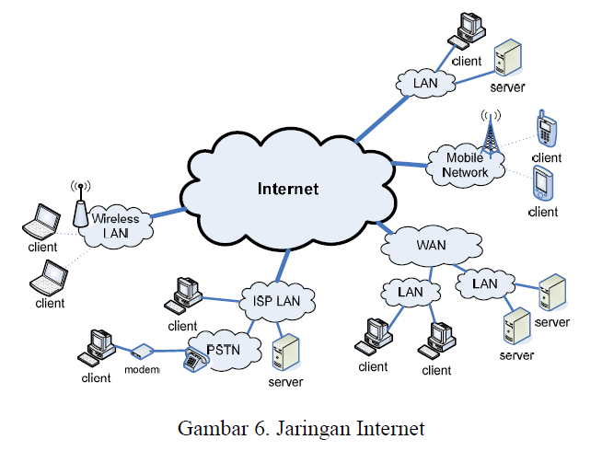
Jaringan

Slide 4
Untuk menghubungkan internet di seluruh dunia membutuhkan IT. It sama dengan alamat agar dikenal dan bisa saling berkomunikasi. Untuk pengenalan IT ada 2, yaitu alamat private (dipergunakan untuk local area network, bersifat internal orang lain tidak bisa masuk), IT puclic (memiliki IT yang tidak sama tiap komputer, bersifat unik yg sudah terdata di ARPA /IGENIC, agar tidak bertabrakan saat berkomunikasi. Komunikasi yang dilakukan melalui engine yang dinamakan internet.
Internet pada awalnya hanya komunikasi data, sharing data, sharing resources, namun saat ini berkembang dengan pesat sejak ditemukan teknologi WWW. dengan konsep url, http yg memungkinkan kita bertukar resource dengan sangat ringan, baik formatteks atau gambar. Engine itu ditanam di web server.
Kita juga bisa berkomunikasi tanpa melalui web server, namun kita tidak bisa bertatap muka secara interface dengan menggunakan www., hanya bertatap muka secara direct, atau bisa dengan vpn, co IT.
Contoh web server, apace, Microsoft (AES), tomcat server (java). Yg terkenal ada apace

Slide 5
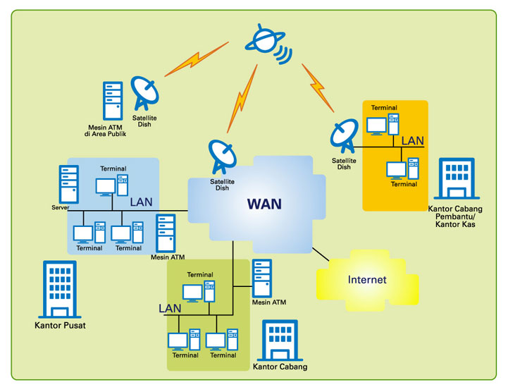
Koneksi

Slide 6
Jenis koneksi di internet ada bermacam – macam, ada yang kabel hingga wareless. Wareless memiliki banyak macam, ada yang 3G, 4G, wifi, yang memiliki kecepatan yg berbeda – beda
Lan merupakan IT unik atau private, kalo lan untuk berkoneksi (WAN) merupakan IT publik. Tanpa IT publick org tidak bisa berkomunikasi dengan IT Public
Apakah semua orang butuh IT publik ?
IT publik biasanya dipasang untuk ruter atau untuk server. Tapi kalo lan cukup dengan satu IT public saja. Sedangkan IT yang lain merupakan IT share, biasanya koneksi internetnya lambat. Kalo IT dedicated koneksinya cepat karena direct langsung dengan IT publilk yang ada di WAN., yang ada di internet. Tapi kalo dengan IT share, maka dia akan berbagi dengan IT private lain sebelum dia naik ke IT publik dan terkoneksi dengan internet.

Slide 7
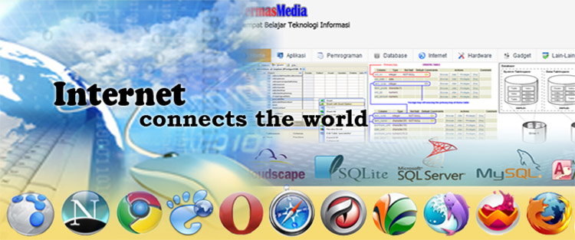
Internet

Slide 8
Catatan :
Dengan internet, semuanya akan terkoneksi. Misalnya dengan rumah sakit, dengan market, dengan pekerjaan/instansi, dengan perkuliahan. Dengan lahirnya gadget internet semakin dalam genggaman
One touch itu yang dikejar.
Internet terjadi

Slide 9
Internet
Interconnected Network adalah sebuah sistem komunikasi yang global, untuk menghubungkan komputer dan jaringan komputer di seluruh dunia. Setiap komputer dan jaringan terhubung secara langsung ataupun tidak langsung ke beberapa jalur utama yang disebut internet backbone dan dibedakan satu dengan yang lainnya menggunakan unique name yang biasa disebut dengan alamat IP
IT Publik ada di internet backbone. Tetapi kalo IT private ada di IT yang digunakan untuk share. Kecepatannya sangat bergantung pada jumlah klien yang ikut mengakses internet

Slide 10
Konsep Dasar
URL (Uniform Resource Locator)
URL adalah salah satu konsep dasar internet dimana URL merupakan suatu sarana yang digunakan untuk menentukan lokasi informasi pada suatu Web Server. URL diibaratkan sebagai suatu alamat, dimana alamat tersebut terdiri dari: Protokol yang digunakan oleh suatu browser untuk mengambil informasi.
Nama dari komputer dimana informasi tersebut tersedia.
Path serta nama file dari suatu informasi.

Slide 11
Catatan :
Ketika kita mengetik di internet, kita bisa menggunakan IP Public, namun karena alasan security, maka IP public diganti dengan alamat url.
Seperti unair.ac.id , https/
Sebenernya kita bisa cara mengetahui IPnya yaitu dengan masuk ke command center, jmd, ketik ping unair.ac.id nanti akan kethuan Ipnya berapa, dan kelihatan note keterhubungan kita dengan unair seperti apa jalurnya.
Karena alasan security, maka muncul url sehingga httpnya bukan alamat IP lagi, namun dengan nama alias yang ada di url. Jadi url merupakan suatu sarana yang digunakan untuk menentukan lokasi informasi pada suatu web server. Jd identic dengan IP publik tetapi dialiaskan sbg suatub alamat dimana alamat tsb merupakan protocol yg dibaca oleh browser. Ada juga protocol yang tidak bisa dibaca oleh browser, jadi ketika brower terkena virus atau tidak support, maka yang muncul adalah 404 atau 503
Pada protocol ini memiliki identitas:
Nama dari komputer dimana informasi tsb tersedia dan juga add file. Misalnya https/unair/berita .... (nah ini nanti kita kaan tau ipnya berapa, kemudian adanya dimana, ada di path berapa.

Slide 12
Konsep Dasar
Protokol Transfer
Protokol transfer adalah salah satu konsep dasar internet, dimana protok transfer merupakan suatu protokol yang digunakan untuk pengiriman informasi di internet.
HTTP adalah salah satu protokol transfer yang merupakan standar untuk suatu dokumen web. Selain protokol HTTP, dalam internet juga dikenal beberapa protokol lain diantaranya adalah
HTTP (Hypertext Transfer Protocol) protokol yang menentukan aturan yang perlu diikuti oleh Web Browser dalam meminta atau mengambil suatu dokumen dan oleh Web Server dalam menyediakan dokumen yang diminta web browser. Protokol ini merupakan protokol standar yang digunakan untuk mengakses dokumen HTML.
FTP (File Transfer Protocol), protokol ini untuk mengunduh (download) dan mengunggah (upload) suatu file di FTP server. Dengan hal ini kita dapat bertukar file dengan cepat. Pada saat ini banyak program atau software yang bebas untuk di download dari manapun di Internet.
Telnet, protokol yang digunakan untuk login ke suatu server komputer. Telnet memungkinkan kita dapat mengakses komputer yang letaknya jauh dari komputer kita.
SSH (Secure Shell) didesain untuk menggantikan telnet dengan kelebihan dalam keamanan, beroperasi melalui TCP dan menyediakan autentifikasi dan komunikasi yang aman.

Slide 13
Protokol transfer merupakan protocol yg digunakan untuk suatu pengiriman informasi di internet. Protokol yg digunakan di url atau www. Itu adalah http, http inilah yg dibaca oleh semua browser
Ada 2 konsep http, yaitu http biasa dan https secure.
Rata – rata untuk protocol transfer skrg sudah berubah semua dari http ke https. Selain http ada ftp. ftp dipergunakan untuk upload dan download.
Di dalam internet juga ada file net ketika kita berkomunikasi
Ada ssh untuk melakukan remote atau aktivitas yg lebih jauh untuk mengexplore isi dari sebuah komputer dari jarak jauh.
ftp, ssh, dan file net ini sudah ada terlebih dahulu dibandingkan dengan http. Karena konsep internet dulu adalah sebuah komputer yang terhubung dengan komputer lainnya dengan tempat yang berbeda supaya saling bisa berkomunikasi. Nah komunikasi ini menggunakan ftp, ssh, dan file net. Baru ditemukan www. Dan http maka muncullah konsep browsing yang sangat ringan yg dapat memunculkan format gambar dan text di internet.

Slide 14
Konsep Dasar
DNS (Domain Names System)
Komputer-komputer di internet menggunakan suatu format penamaan standar untuk mempermudah pengelolaan server komputer di internet yang berkembang dengan cepat. Sistem penamaan server komputer ini adalah Domain Names System (DNS). DNS membuat suatu tingkat-tingkat domain, yang merupakan kelompok komputer-komputer yang terhubung ke internet

Slide 15
Catatan :
Dns : penamaan alamat. Jadi siapa subjek yang memiliki IP tersebut. misalnya ada IP 205.2.1 dst, yg memiliki IP tersebut adalh unair, berarti dnsnya adalah unair. Untuk dns pemilahannya sama dengan nomor klatur. Kalo di indo ada ac.id, go.id, dsb.nah penamaan ini ada yg mengatur, yaitu pandi. Pengelola nama domain di Indonesia. internet juga bisa diblokir, yg memblokir adalah pandi. Misalnya ada dsn luar negeri yang tidak didaftar oleh pandi, maka kita tidak bisa mengakses.

Slide 16
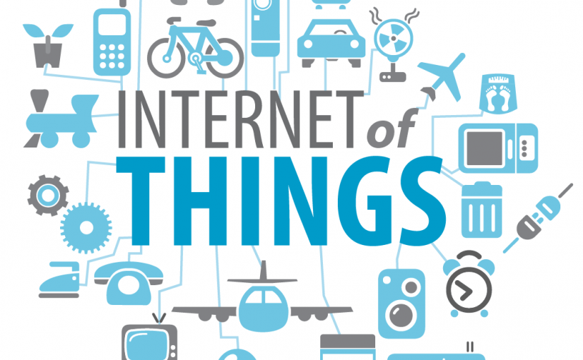
IoT

Slide 17
Catatan :
Jadi internet disini digunakan untuk menghubungkan semua media yang ada hubungannya dengan aktifitas kita. mulai dari gadget, control car, control bicycle.

Slide 18
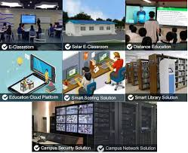
IoT Library

Slide 19
Konsep IOT pada peprustakaan misalnya smart library, yang menemukan buku tanpa menyentuh buku, meminjam buku tanpa datang ke perpustakaan.

